Slide 1
Nadleśnictwo Międzylesie

Slide 2
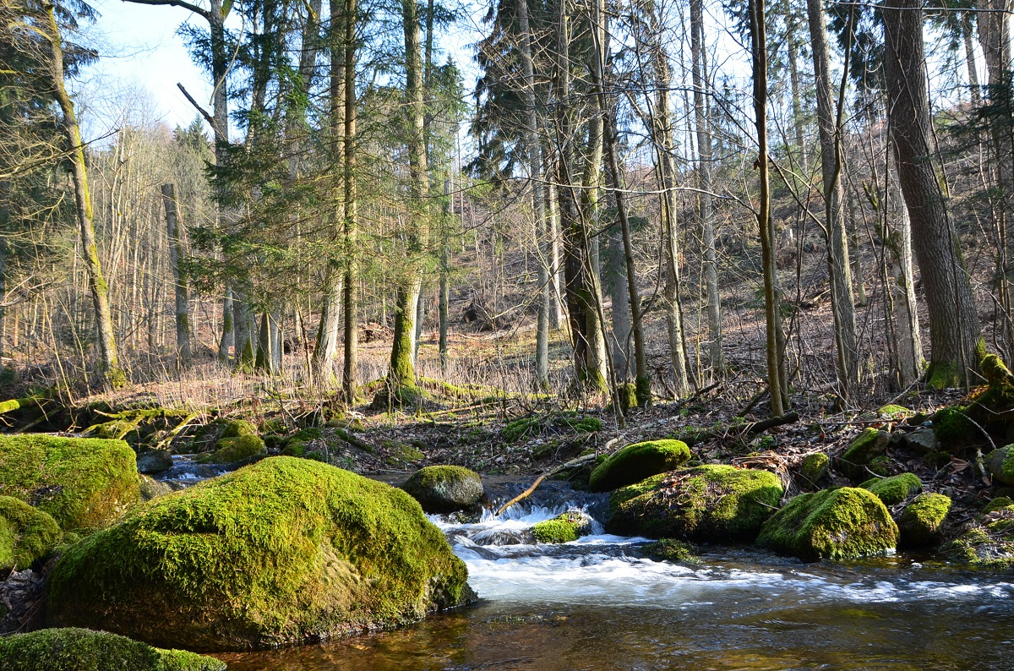
„Nadleśnictwo Międzylesie” Znajduje się tu pewien obszar, który łączy nas to niewątpliwie nasz reglowy las. A w nim czystego powietrza mamy pod dostatkiem, nie tylko w Międzygórzu, gdzie spotkasz się z Puchatkiem. Spójrz więc teraz w nasze bogato porośnięte lasy to z pewnością wymarzone miejsce na wczasy. Górskie krajobrazy są tu niesamowite, a nasze turystyczne atrakcje również wyśmienite. historyczne zabytki, urozmaicone szlaki rowerowe, ciekawe obiekty to wszystko odbierze Ci mowę ! Zatem czy zimą czy słonecznym latem, ruszajmy zdobyć Śnieżnik razem z moim bratem. Trójmorski Wierch to obszar, gdzie trzy morza się zlewały, zobaczmy więc jak hojnie nas przyrodą obdarowały. Zapraszamy Cię w nasze górskie szlaki Przyjacielu, podążając nimi na pewno dotrzesz do celu. Małgorzata Grajnert

Slide 3
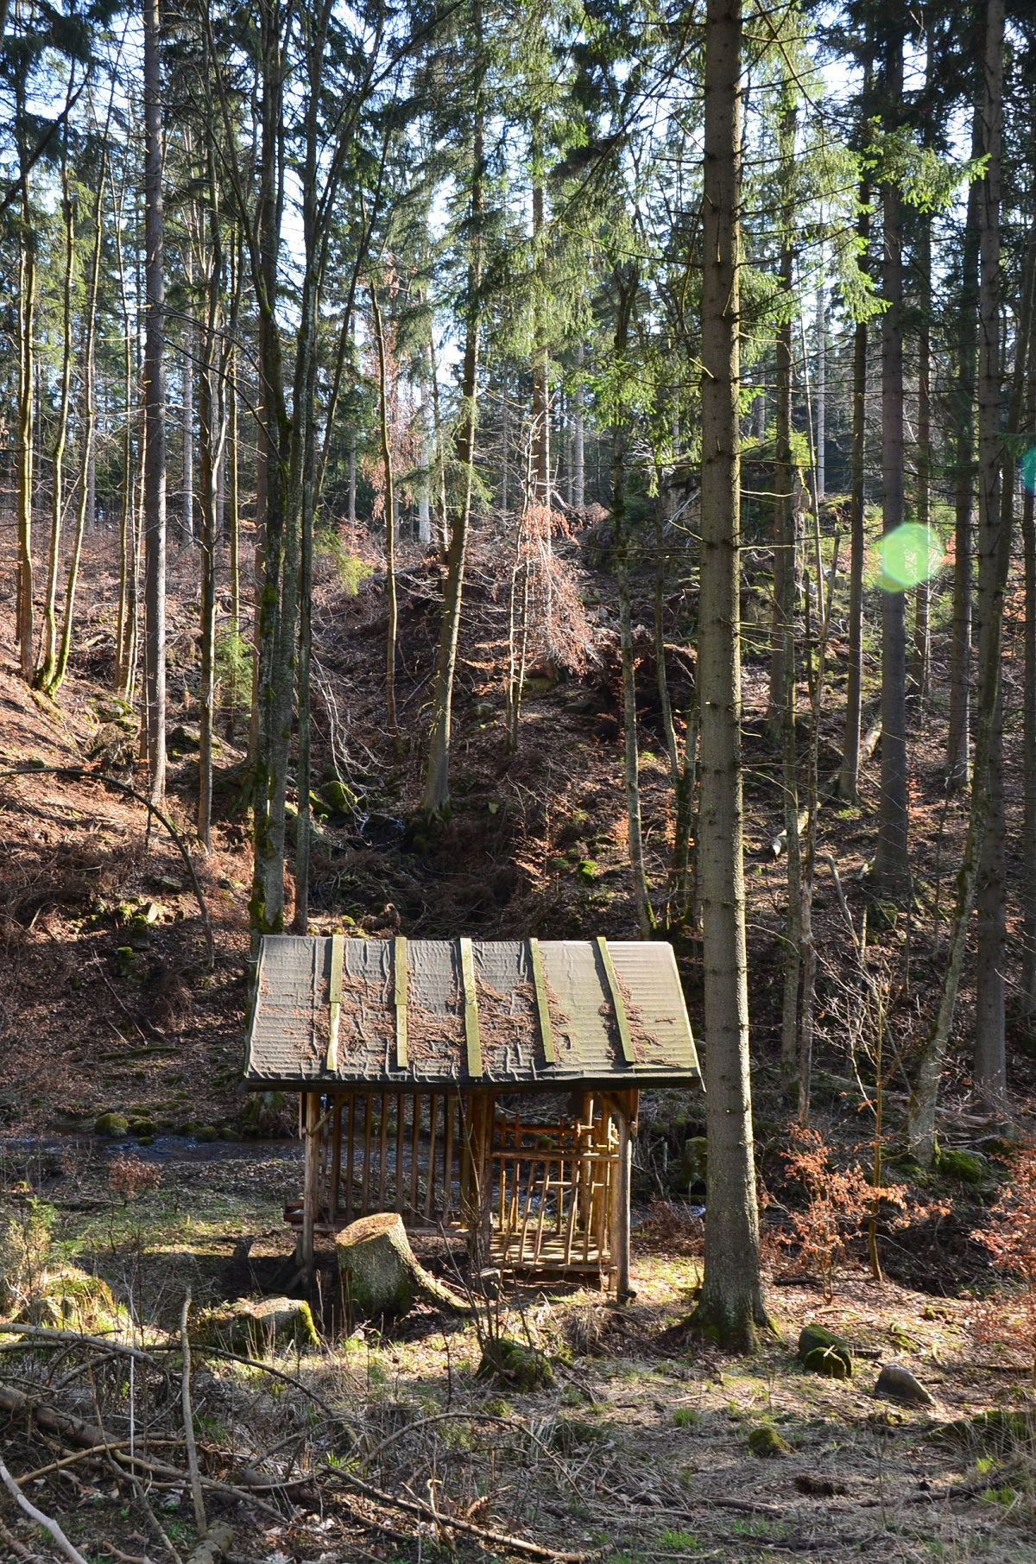
Najważniejsze informacje :
Nadleśnictwo Międzylesie wchodzi w skład Regionalnej Dyrekcji Lasów Państwowych we Wrocławiu. Zostało utworzone w 1945 r. w oparciu o dekret PKWN. Gospodarzy na powierzchni 10466 ha lasów Masywu Śnieżnika oraz Gór Bystrzyckich oddzielonych od siebie doliną Nysy Kłodzkiej, a zakończonych Przełęczą Międzyleską. Zasięg nadleśnictwa to 293,91 km^2. Obejmuje ono 11 leśnictw oraz gospodarstwo szkółkarskie w Międzygórzu i składnicę drewna.
Część tutejszych drzewostanów nie jest tylko jednolitymi świerczynami, lecz zawiera różne ilości domieszek, które stanowią buki, jawory, jesiony, modrzewie, jodły. Jest to typowe nadleśnictwo górskie z przewagą lasów regla dolnego, fragmentu boru wysokogórskiego oraz niewielkimi kompleksami lasów wyżynnych w Kotlinie Kłodzkiej.

Slide 4
Śnieżyce w okolicy Jodłowa.

Slide 5
Budka lęgowa w okolicy Goworowa.

Slide 6
Teren Nadleśnictwa Międzyleskiego

Slide 7
Walory lasów międzyleskich.
Jednymi z najważniejszych atutów międzyleskich lasów jest udostępnianie ich społeczeństwu, które ma na celu zapewnienie odwiedzającym nie tylko możliwości czynnego odpoczynku, obcowania z przyrodą i relaksu, ale również cennej lekcji przyrody. Urokliwym atutem turystycznym jest tutejszy górski krajobraz, szczególnie na trasie śnieżnickiej .Nasi odwiedzający są zakochani w tutejszych lasach, gdyż oprócz dostarczania czystego powietrza pochłaniają hałas, a w ten sposób nadają przyjemny charakter miejscom, w którym obcują. Jednocześnie mają możliwość wyciszenia się. Występująca flora na naszych terenach jest nie tylko aspektem nadającym różnorodności nadleśnictwu, ale również wykorzystywana jest w zielarstwie bądź lecznictwie. Kuszącym elementem biocenozy są tutaj także owoce leśne, które wabią nie jednego odwiedzającego. Oprócz tego w miejscowościach wczasowych urlopy spędzają tysiące ludzi chętnych do uprawiania wszelakich sportów rekreacyjnych jak i wyczynowych. Specjalnie do tych celów wyznaczono szlaki narciarstwa biegowego, trasy rowerowe dla wymagających oraz szlaki konne. Również amatorzy sportów lotniczych i paralotniarze znajdą tutaj idealne warunki do uprawiania swoich dyscyplin sportowych. Po okresie wakacyjnym drugi szczyt turystyczny przypada na zimę, umożliwiającą uprawianie narciarstwa.

Slide 8
Atrakacje turystyczne
Lasy nadleśnictwa Międzylesie oprócz tego, iż dzięki swoim walorom krajobrazowym urozmaicają rzeźbę terenu, to dodatkowo pozwalają dotrzeć do najbardziej ciekawych miejsc takich jak:
-Śnieżnik(1425 m n.p.m)- najwyższy szczyt Sudetów Wschodnich;
-Trójmorski Wierch-(1145 m n.p.m) źródło wód uchodzących do trzech mórz: Czarnego, Północnego i Bałtyckiego.
-Czarna Góra (1205 m n.p.m.)- punkt widokowy na Kotlinę Kłodzką, przekaźnik telewizyjny, sieć wyciągów turystycznych i tras narciarskich.
-Rezerwaty Przyrody: „Śnieżnik Kłodzki” , „Wodospad Wilczki”
-Gniewoszów grupa skał ostańcowych „Diabelskie Skały”
-„Solna Jama”- Jaskinia wapienna -„Pasterskie Skałki”- (Pięć Sióstr), grupa 5 skałek ostańcowych o wysokości od 5-10 m

Slide 9
Atrakcje turystyczne
Osobliwością Nadleśnictwa Międzylesie są także zabytki. Do najważniejszych należą:
-Sanktuarium Matki Boskiej Śnieżnej na górze Igliczna.
-Zespół Zamkowo-Pałacowy w Międzylesiu.
-Ruiny Zamku Szczerba w Gniewoszowie.
-Drewniany Kościół w Kamieńczyku i w Międzylesiu.
-Kościół w Nowej Wsi.
-Domy Tkaczy w Międzylesiu.
-Krzyż pokutny w leśnictwie Smreczyna i wiele innych ciekawych obiektów

Slide 10
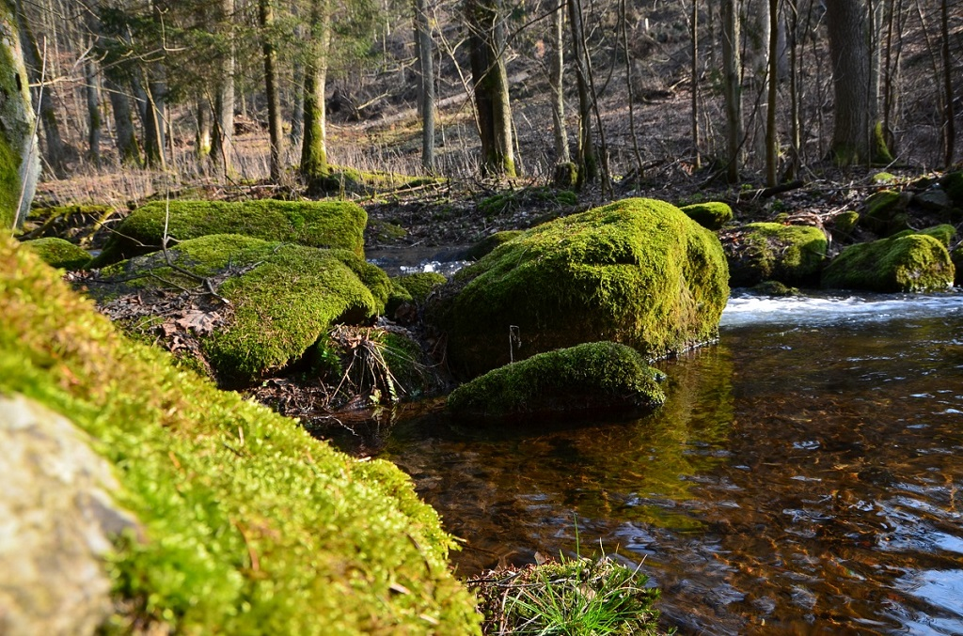
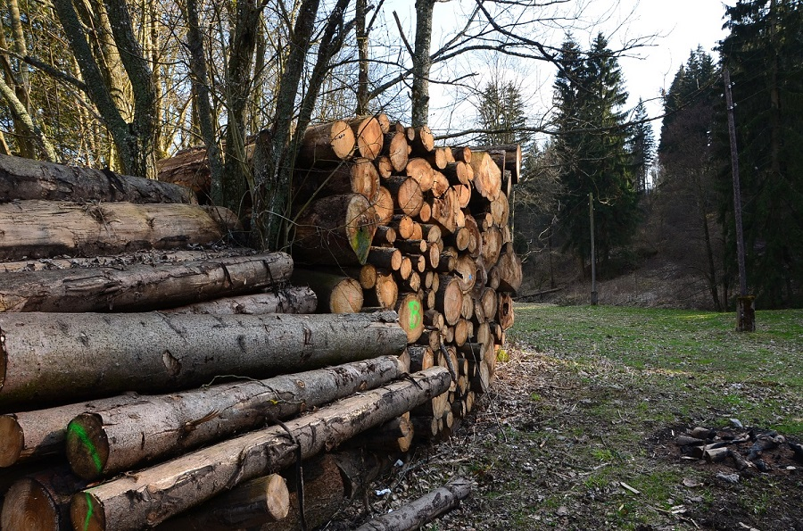
Dziękujemy za uwagę!
Wykonali:
Natalia Zin
Małgorzata Grajnert
Patryk Gliński

